Slide 1

Facultatea de Matematică şi Informatică Universitatea din Bucureşti
Programare orientată pe obiecte
- suport de curs -
Andrei Păun
Anca Dobrovăț
An universitar 2022 – 2023
Semestrul II
Seriile 13, 14 şi 15
Curs 13
Notes:
1
1
V2
22.4.2020

Slide 2
Facultatea de Matematică şi Informatică Universitatea din Bucureşti
Agenda cursului
Şabloane de proiectare (Design Patterns)
- Definiţie şi clasificare.
- Exemple de şabloane de proiectare (Singleton, Abstract Object Factory, Observer, Strategy Pattern).
Obs: Prezentare bazata pe GoF
(Erich Gamma, Richard Helm, Ralph Johnson si John Vlissides – Design Patterns, Elements of Reusable Object-Oriented Software (cunoscuta si sub numele “Gang of Four”), 1994)
2
Notes:
2
2

Slide 3
Facultatea de Matematică şi Informatică Universitatea din Bucureşti
Sabloane de proiectare (Design patterns)
Principiile proiectarii de clase (S.O.L.I.D) – Robert C. Martin
Single-responsibility principle
A class should only have a single responsibility, that is, only changes to one part of the software's specification should be able to affect the specification of the class.
Open–closed principle
"Software entities ... should be open for extension, but closed for modification."
Liskov substitution principle
"Objects in a program should be replaceable with instances of their subtypes without altering the correctness of that program."
Interface segregation principle
"Many client-specific interfaces are better than one general-purpose interface.”
Dependency inversion principle
One should "depend upon abstractions, [not] concretions.”
3
Notes:
3
3

Slide 4
Facultatea de Matematică şi Informatică Universitatea din Bucureşti
Sabloane de proiectare (Design patterns)
Principiile proiectarii de clase
Principiul “inchis-deschis”
“Entitatile software (module, clase, functii etc.) trebuie sa fie deschise la extensii si inchise la modificare” (Bertrand Meyer, 1988).
“deschis la extensii” = comportarea modulului poate fi extinsa pentru a satisface noile cerinte.
“inchis la modificare” = nu este permisa modificarea codului sursa.
4
Notes:
4
4

Slide 5
Facultatea de Matematică şi Informatică Universitatea din Bucureşti
Sabloane de proiectare (Design patterns)
Principiile proiectarii de clase
Principiul substituirii
Functiile care utilizeaza pointeri sau referinte la clasa de baza trebuie sa fie apte sa utilizeze obiecte ale claselor derivate fara sa le cunoasca.
Principiul de inversare a dependentelor
“Modulele de nivel inalt nu trebuie sa depinda de modulele de nivel jos. Amandoua trebuie sa depinda de abstractii.”
“Abstractiile nu trebuie sa depinda de detalii. Detaliile trebuie sa depinda de abstractii.”
programele OO bine proiectate inverseaza dependenta structurala de la metoda procedurala traditionala
• metoda procedurala: o procedura de nivel inalt apeleaza o procedura de nivel jos, deci depinde de ea
5
Notes:
5
5

Slide 6
Facultatea de Matematică şi Informatică Universitatea din Bucureşti
Sabloane de proiectare (Design patterns)
Definitie si clasificare
Aplicarea principiilor pentru a crea arhitecturi OO → se ajunge repetat la aceleasi structuri, cunoscute sub numele de sabloane de proiectare (design patterns).
Un sablon de proiectare descrie
o problema care se intalneste in mod repetat in proiectarea programelor
solutia generala pentru problema respectiva
Solutia este exprimata folosind clase si obiecte.
Cand si unde a aparut ideea?
Arhitectura
1977: “A pattern language: Towns, Buildings, Constructiron”
Christopher Alexander
https://en.wikipedia.org/wiki/Pattern_language
6
Notes:
6
6

Slide 7
Facultatea de Matematică şi Informatică Universitatea din Bucureşti
Sabloane de proiectare (Design patterns)
Definitie si clasificare
Clasificarea şabloanelor după scop:
- creaţionale (creational patterns) privesc modul de creare al obiectelor.
- structurale (structural patterns) se referă la compoziţia claselor sau al obiectelor.
- comportamentale (behavioral patterns) caracterizează modul în care obiectele şi clasele interacţionează şi îşi distribuie responsabilităţile.
Clasificarea şabloanelor dupa domeniu de aplicare:
sabloanele claselor se referă la relaţii dintre clase, relaţii stabilite prin moştenire şi care sunt statice (fixate la compilare).
sabloanele obiectelor se referă la relaţiile dintre obiecte, relaţii care au un caracter dinamic .
7
Notes:
7
7

Slide 8
Facultatea de Matematică şi Informatică Universitatea din Bucureşti
Sabloane de proiectare (Design patterns)
Definitie si clasificare
In general, un sablon are 4 elemente esentiale:
nume
descrierea problemei. (contextul in care apare, cand trebuie aplicat sablonul).
descrierea solutiei. (elementele care compun proiectul, relatiile dintre ele, responsabilitatile si colaborarile).
consecintele si compromisuri aplicarii sablonului.
Un sablon de proiectare descrie de asemenea problemele de implementare ale sablonului si un exemplu de implementare a sablonului in unul sau mai multe limbaje de programare.
8
Notes:
8
8

Slide 9
Facultatea de Matematică şi Informatică Universitatea din Bucureşti
Sabloane de proiectare (Design patterns)
Structura unui sablon
In cartea de referinta (GoF), descrierea unui sablon este alcatuita din urmatoarele sectiuni:
Numele sablonului si clasificarea Intentia Alte nume prin care este cunoscut, daca exista. Motivatia - scenariu care ilustreaza o problema de proiectare si rezolvarea ; Aplicabilitatea Structura - reprezentata grafic prin diagrame de clase si de interactiune (UML) ;
Participanti - clasele si obiectele si responsabilitatile lor; Colaborari Consecinte - compromisurile si rezultatele utilizarii sablonului. Implement are - tehnici de implementare, aspectele dependente de limbaj Exemplu de cod Utilizari cunoscute Sabloane corelate
9
Notes:
9
9

Slide 10
Facultatea de Matematică şi Informatică Universitatea din Bucureşti
Sabloane de proiectare (Design patterns)
Unele dintre sabloanele de proiectare cele mai folosite sunt descrise in cele ce urmeaza:
1. Abstract Server
Cand un client depinde direct de server, este incalcat principiul de inversare a dependentelor. Modificarile facute in server se vor propaga in client, iar clientul nu va fi capabil sa foloseasca alte servere similare cu acela pentru care a fost construit.
Situatia de mai sus se poate imbunatati prin inserarea unei interfete abstracte intre client si server,
Client -> Interfata <- Manager
10
Notes:
10
10

Slide 11
Facultatea de Matematică şi Informatică Universitatea din Bucureşti
Sabloane de proiectare (Design patterns)
2. Adapter
Cand inserarea unei interfete abstracte nu este posibila deoarece serverul este produs de o alta companie (third party ISV) sau are foarte multe dependente de intrare care-l fac greu de modificat, se poate folosi un ADAPTER pentru a lega interfata abstracta de server.
Client -> Interfata <- Adapter ->Manager.
11
Notes:
11
11

Slide 12
Facultatea de Matematică şi Informatică Universitatea din Bucureşti
Sabloane de proiectare (Design patterns)
3. Singleton (clase cu o singura instanta)
Intentia
proiectarea unei clase cu un singur obiect (o singura instanţă)
Motivatia
într-un sistem de operare:
exista un sistem de fişiere
exista un singur manager de ferestre
Aplicabilitate când trebuie să existe exact o instanta: clientii clasei trebuie sa aiba acces la instanta din orice punct bine definit.
12
Notes:
12
12

Slide 13
Facultatea de Matematică şi Informatică Universitatea din Bucureşti
Sabloane de proiectare (Design patterns)
Singleton (clase cu o singura instanta)
Consecinţe
acces controlat la instanta unica;
reducerea spaţiului de nume (eliminarea variab. globale);
permite rafinarea operaţiilor si reprezentării;
permite un numar variabil de insţante;
mai flexibila decât operaţiile la nivel de clasă (statice).
13
Notes:
13
13

Slide 14
Facultatea de Matematică şi Informatică Universitatea din Bucureşti
Sabloane de proiectare (Design patterns)
Singleton (clase cu o singura instanta) - exemplu cu referinte
int main()
{
Singleton& s1 = Singleton::instance();
cout << s1.getValue() << endl;
Singleton& s2 = Singleton::instance();
s2.setValue(9);
cout << s1.getValue() <<endl;
return 0;
}
class Singleton
{
public:
static Singleton& instance()
{
return uniqueInstance;
}
int getValue() { return data;}
void setValue(int value) { data = value;}
private:
static Singleton uniqueInstance;
int data;
Singleton(int d = 0):data(d) { }
Singleton & operator=(Singleton & ob){
if (this != &ob) data = ob.data; return *this; }
Singleton(const Singleton & ob) { data = ob.data; }
};
Singleton Singleton::uniqueInstance (0);
14
Notes:
14
14

Slide 15
Facultatea de Matematică şi Informatică Universitatea din Bucureşti
Sabloane de proiectare (Design patterns)
Singleton (clase cu o singura instanta) - exemplu cu pointeri
class Singleton
{
public:
static Singleton* instance()
{
if (uniqueInstance == NULL)
uniqueInstance = new Singleton();
return uniqueInstance;
}
int getValue() { return data;}
void setValue(int value) { data = value;}
private:
static Singleton* uniqueInstance;
int data;
Singleton(int d = 0):data(d) { }
Singleton & operator=(Singleton & ob){
if (this != &ob) data = ob.data; return *this; }
Singleton(const Singleton & ob) { data = ob.data; }
};
Singleton* Singleton::uniqueInstance = NULL;
int main()
{
Singleton* s1 = Singleton::instance();
cout << s1->getValue() << endl;
Singleton* s2 = Singleton::instance();
s2->setValue(9);
cout << s1->getValue() <<endl;
return 0;
}
15
Notes:
15
15

Slide 16
Facultatea de Matematică şi Informatică Universitatea din Bucureşti
Sabloane de proiectare (Design patterns)
Singleton (clase cu o singura instanta) - exemplu
#include <iostream>
using namespace std;
class Ceas_intern
{
static Ceas_intern* instanta;
int timestamp;
Ceas_intern(int d = 0):timestamp(d) { }
Ceas_intern & operator=(Ceas_intern & ob);
Ceas_intern(const Ceas_intern & ob);
public:
static Ceas_intern* get_instanta()
{
if (instanta == NULL) instanta = new Ceas_intern();
return instanta;
}
void adauga_zile(int);
void adauga_luni(int);
int get_timestamp();
};
Ceas_intern* Ceas_intern::instanta = NULL;
16
Notes:
16
16

Slide 17
Facultatea de Matematică şi Informatică Universitatea din Bucureşti
Sabloane de proiectare (Design patterns)
Singleton (clase cu o singura instanta) - exemplu
Ceas_intern & Ceas_intern::operator=(Ceas_intern & ob)
{
if (this != &ob)
timestamp = ob.timestamp;
return *this;
}
Ceas_intern::Ceas_intern(const Ceas_intern & ob)
{
timestamp = ob.timestamp;
}
void Ceas_intern::adauga_zile(int d)
{
timestamp+=d;
}
void Ceas_intern::adauga_luni(int m)
{
timestamp+=22*m;
}
int Ceas_intern::get_timestamp()
{
return timestamp;
}
0
10
10
20
20
int main()
{
Ceas_intern* ob1 = Ceas_intern::get_instanta();
cout<<ob1->get_timestamp()<<endl;
ob1->adauga_zile(10);
cout<<ob1->get_timestamp()<<endl;
Ceas_intern* ob2 = Ceas_intern::get_instanta();
cout<<ob2->get_timestamp()<<endl;
ob2->adauga_zile(10);
cout<<ob2->get_timestamp()<<endl;
cout<<ob1->get_timestamp()<<endl;
}
17
Notes:
17
17

Slide 18
Facultatea de Matematică şi Informatică Universitatea din Bucureşti
Sabloane de proiectare (Design patterns)
4. Observer
Intentia: Defineste o dependenta “unul la mai multi” intre obiecte, astfel incat atunci cand unul dintre obiecte isi schimba starea toate obiectele dependente sunt notificate si actualizate automat. Alte nume prin care este cunoscut: Dependents, Publish-Subscribe. Motivatia descrie cum sa se stabileasca relatiile intre clase.
Obiectele cheie in acest sablon sunt subiect si observator.
Un subiect poate avea orice numar de observatori dependenti.
Toti observatorii sunt notificati ori de cate ori subiectul isi schimba starea.
Ca raspuns la notificare, fiecare observator va interoga subiectul pentru a-si sincroniza starea cu starea subiectului.
18
Notes:
18
18

Slide 19
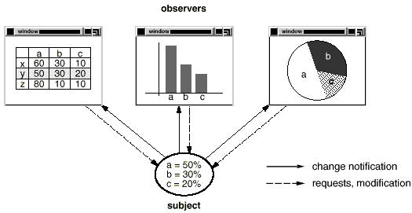
Facultatea de Matematică şi Informatică Universitatea din Bucureşti
Sabloane de proiectare (Design patterns)
Observer
19
Notes:
19
19

Slide 20
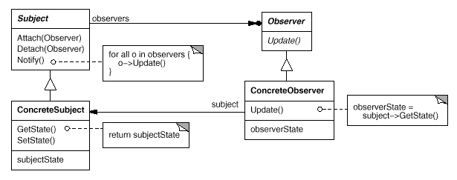
Facultatea de Matematică şi Informatică Universitatea din Bucureşti
Sabloane de proiectare (Design patterns)
Observer
Structura
20
Notes:
20
20

Slide 21
Facultatea de Matematică şi Informatică Universitatea din Bucureşti
Sabloane de proiectare (Design patterns)
Observer
Aplicabilitatea
Sablonul poate fi utilizat in oricare dintre urmatoarele situatii:
- cand o abstractie are doua aspecte, unul dependent de celalalt (daca sunt incapsulate in obiecte separate, ele pot fi reutilizate independent).
- cand modificarea unui obiect necesita modificarea altor obiecte si nu se stie cate obiecte trebuie sa fie modificate.
- cand un obiect trebuie sa notifice alte obiecte fara a face presupuneri despre cine sunt aceste obiecte.
21
Notes:
21
21

Slide 22
Facultatea de Matematică şi Informatică Universitatea din Bucureşti
Sabloane de proiectare (Design patterns)
Observer
Participantii
Subject
Cunoaste observatorii sai.
Un obiect Subject poate fi observat de orice numar de obiecte Observer
Furnizeaza o interfata pentru atasarea si detasarea obiectelor Observer. Observer Defineste o interfata pentru actualizarea obiectelor care trebuie sa fie notificate (anuntate) despre modificarile din subiect.
22
Notes:
22
22

Slide 23
Facultatea de Matematică şi Informatică Universitatea din Bucureşti
Sabloane de proiectare (Design patterns)
Observer
Participantii
ConcreteSubject Memoreaza starea de interes pentru obiectele ConcreteObserver. Trimite o notificare observatorilor sai atunci cand i se schimba starea. ConcreteObserver Mentine o referinta la un obiect ConcreteSubject. Memoreaza starea care trebuie sa ramana consistenta cu a subiectului. Implementeaza interfata de actualizare a clasei Observer
23
Notes:
23
23

Slide 24
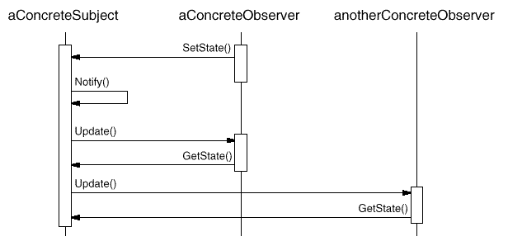
Facultatea de Matematică şi Informatică Universitatea din Bucureşti
Sabloane de proiectare (Design patterns)
Observer
Colaborari
24
Notes:
24
24

Slide 25
Facultatea de Matematică şi Informatică Universitatea din Bucureşti
Sabloane de proiectare (Design patterns)
Observer
Exemplu de cod
Interfata Observer este definita printr-o clasa abstracta:
class Observer {
public:
virtual ~ Observer();
virtual void Update(Subject* theChangedSubject) = 0;
protected:
Observer();
};
25
Notes:
25
25

Slide 26
Facultatea de Matematică şi Informatică Universitatea din Bucureşti
Sabloane de proiectare (Design patterns)
Observer
Exemplu de cod
Interfata Subject este definita prin urmatoarea clasa:
class Subject {
public:
virtual ~Subject();
virtual void Attach(Observer*);
virtual void Detach(Observer*);
virtual void Notify();
protected:
Subject();
private:
List<Observer*> *_observers;
};
void Subject::Attach (Observer* o) {_observers->Append(o); }
void Subject::Detach (Observer* o) {_observers->Remove(o); }
void Subject::Notify () {
ListIterator<Observer*> i(_observers);
//construieste un iterator, i, pentru containerul_observers
for (i.First(); !i.IsDone(); i.Next()) { i.CurrentItem()->Update(this);}
}
26
Notes:
26
26

Slide 27
Facultatea de Matematică şi Informatică Universitatea din Bucureşti
Sabloane de proiectare (Design patterns)
Observer
un subiect concret
class ClockTimer : public Subject {
public:
ClockTimer();
virtual int GetHour();
virtual int GetMinute();
virtual int GetSecond();
void Tick();
};
void ClockTimer::Tick () {
// update internal time-keeping state
// ...
Notify();
}
27
Notes:
27
27

Slide 28
Facultatea de Matematică şi Informatică Universitatea din Bucureşti
Sabloane de proiectare (Design patterns)
Observer
un observator concret care mosteneste in plus o interfata grafica
class DigitalClock: public Widget, public Observer
{
public:
DigitalClock(ClockTimer*);
virtual ~DigitalClock();
virtual void Update(Subject*);
// overrides Observer operation
virtual void Draw();
// overrides Widget operation;
// defines how to draw the digital clock
private:
ClockTimer* _subject;
};
28
Notes:
28
28

Slide 29
Facultatea de Matematică şi Informatică Universitatea din Bucureşti
Sabloane de proiectare (Design patterns)
Observer
un observator concret care mosteneste in plus o interfata grafica
DigitalClock::DigitalClock (ClockTimer* s) {
_subject = s;
_subject->Attach(this); }
DigitalClock::~DigitalClock () {_subject->Detach(this);}
void DigitalClock::Update (Subject* theChangedSubject) {
if (theChangedSubject == _subject) { Draw(); } }
void DigitalClock::Draw () { // get the new values from the subject
int hour = _subject->GetHour();
int minute = _subject->GetMinute();
// draw the digital clock
}
29
Notes:
29
29

Slide 30
Facultatea de Matematică şi Informatică Universitatea din Bucureşti
Sabloane de proiectare (Design patterns)
Observer
un alt observator
class AnalogClock : public Widget, public Observer {
public:
AnalogClock(ClockTimer*);
virtual void Update(Subject*);
virtual void Draw();
// ...
};
/* crearea unui AnalogClock si unui DigitalClock care arata acelasi timp: */
ClockTimer* timer = new ClockTimer;
AnalogClock* analogClock = new AnalogClock(timer);
DigitalClock* digitalClock = new DigitalClock(timer);
30
Notes:
30
30

Slide 31
Facultatea de Matematică şi Informatică Universitatea din Bucureşti
Sabloane de proiectare (Design patterns)
5. Abstract Object Factory
intentie
• de a furniza o interfata pentru crearea unei familii de obiecte intercorelate sau dependente fara a specifica clasa lor concreta.
aplicabilitate
• un sistem ar trebui sa fie independent de modul in care sunt create produsele, compuse sau reprezentate
• un sistem ar urma sa fie configurat cu familii multiple de produse
• o familie de obiecte intercorelate este proiectata pentru astfel ca obiectele sa fie utilizate impreuna
• se doreste furnizarea unei biblioteci de produse, dar se doreste accesibila numai interfata, nu si implementarea.
31
Notes:
31
31

Slide 32
Facultatea de Matematică şi Informatică Universitatea din Bucureşti
Sabloane de proiectare (Design patterns)
Abstract Object Factory
colaborari
• normal se creeaza o singura instanta
consecinte
• izoleaza clasele concrete
• simplifica schimbul familiei de produse
• promoveaza consistenta printre produse
• suporta noi timpul noi familii de produse usor
• respecta principiul deschis/inchis
32
Notes:
32
32

Slide 33
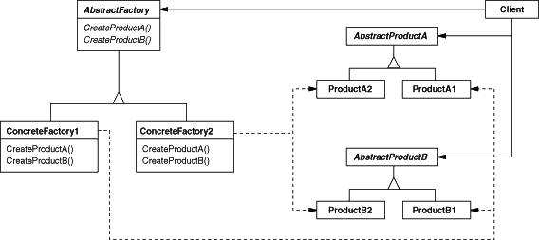
Facultatea de Matematică şi Informatică Universitatea din Bucureşti
Sabloane de proiectare (Design patterns)
Abstract Object Factory
structura
33
Notes:
33
33

Slide 34
Facultatea de Matematică şi Informatică Universitatea din Bucureşti
Sabloane de proiectare (Design patterns)
Abstract Object Factory
implementare
o functie delegat (callback) este o functie care nu este invocata explicit de programator; responsabilitatea apelarii este delegata altei functii care primeste ca
parametru adresa functiei delegat
Fabrica de obiecte utilizeaza functii delegat pentru crearea de obiecte: pentru fiecare tip este delegata functia carea creeaza obiecte de acel tip.
34
Notes:
34
34

Slide 35
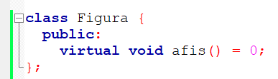
Facultatea de Matematică şi Informatică Universitatea din Bucureşti
Sabloane de proiectare (Design patterns)
Abstract Object Factory
solutia
- definim mai intai clasa de baza ca si clasa abstracta
- Definim grupurile de produse / tipurile de produse
35
Notes:
35
35

Slide 36
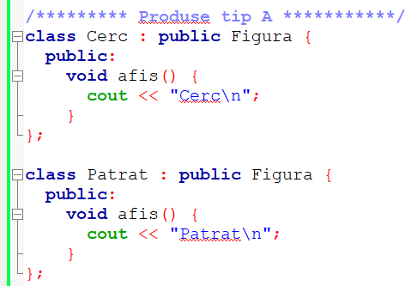
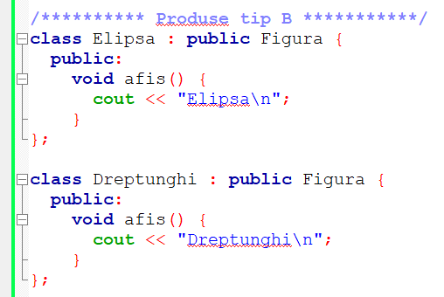
Facultatea de Matematică şi Informatică Universitatea din Bucureşti
Sabloane de proiectare (Design patterns)
Abstract Object Factory
solutia
- Definim grupurile de produse / tipurile de produse
36
Notes:
36
36

Slide 37
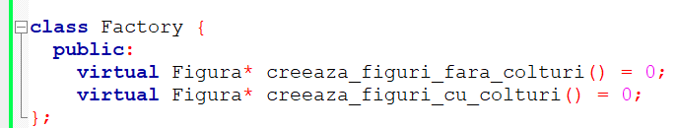
Facultatea de Matematică şi Informatică Universitatea din Bucureşti
Sabloane de proiectare (Design patterns)
Abstract Object Factory
solutia
definim apoi o fabrica de figuri, adica o clasa care sa gestioneze tipurile de figuri
37
Notes:
37
37

Slide 38
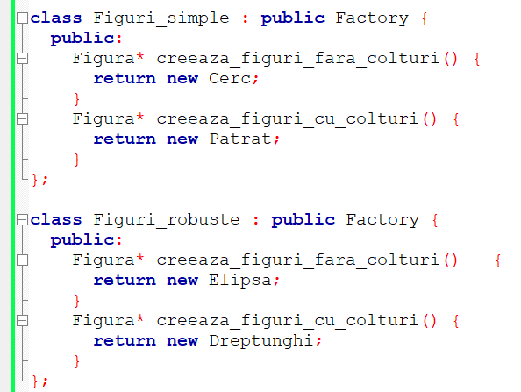
Facultatea de Matematică şi Informatică Universitatea din Bucureşti
Sabloane de proiectare (Design patterns)
Abstract Object Factory
solutia
Generam factory pentru grupuri de produse
38
Notes:
38
38

Slide 39
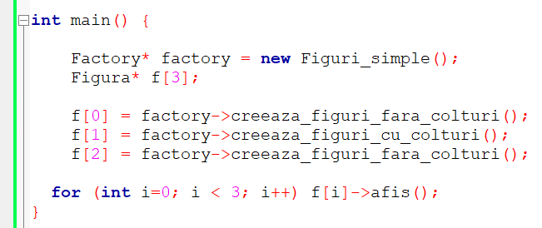
Facultatea de Matematică şi Informatică Universitatea din Bucureşti
Sabloane de proiectare (Design patterns)
Abstract Object Factory
solutia
Apel fara a numi efectiv figurile
39
Notes:
39
39

Slide 40
Facultatea de Matematică şi Informatică Universitatea din Bucureşti
Sabloane de proiectare (Design patterns)
6. Strategy pattern
intentie
• Presupune incapsularea separata a fiecarui algoritm dintr-o familie, facand astfel ca algoritmii respectivi sa fie interschimbabili.
aplicabilitate
- mai multe clase inrudite difera doar prin comportament;
sunt necesare mai multe variante ale unui algoritm, care difera intre ele, de exemplu, prin compromisul spatiu-timp adoptat;
un algoritm utilizeaza date pe care clientul algoritmului nu trebuie sa le cunoasca;
intr-o clasa sunt definite mai multe actiuni care apar ca structuri conditionale multiple. In loc de aceasta, se recomanda plasarea ramurilor conditionale inrudite in cate o clasa strategy separata.
40
Notes:
40
40

Slide 41
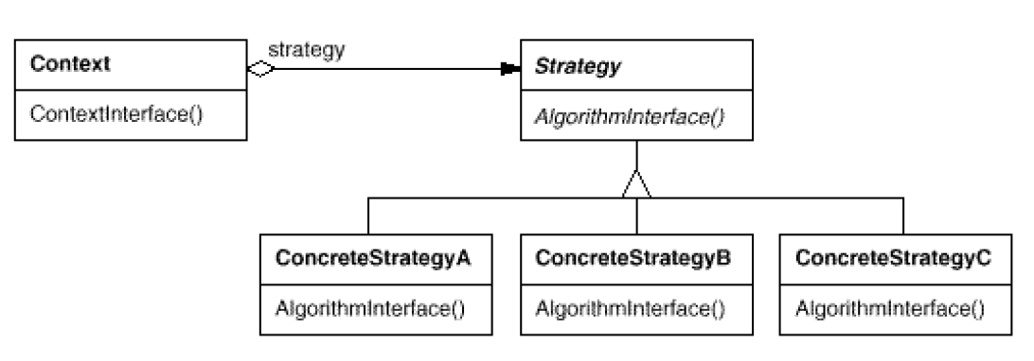
Facultatea de Matematică şi Informatică Universitatea din Bucureşti
Sabloane de proiectare (Design patterns)
Strategy pattern
structura
41
Notes:
41
41

Slide 42
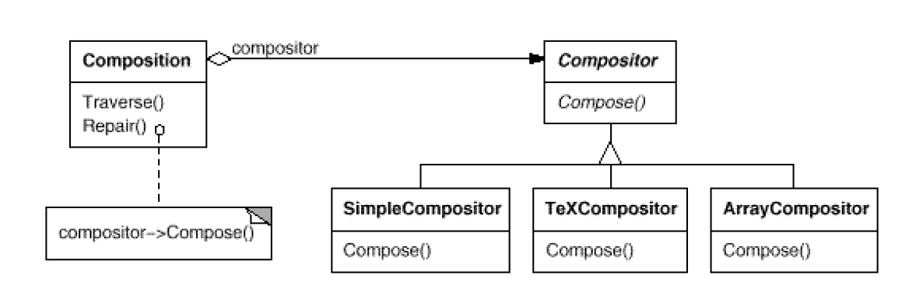
Facultatea de Matematică şi Informatică Universitatea din Bucureşti
Sabloane de proiectare (Design patterns)
Strategy pattern
exemplu
Algoritm care impart un text pe linii
SimpleCompositor – algoritm simplu cu \n
TeXCompositor – algoritm care grupeaza, mai eficient, pe paragrafe
ArrayCompositor – algoritm care imparte textul astfel incat, pe fiecare linie, sa existe acelasi nr de caractere
42
Notes:
42
42

Slide 43
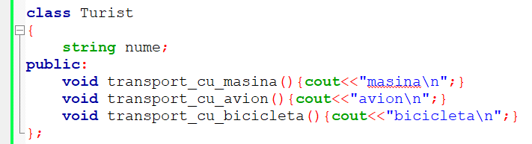
Facultatea de Matematică şi Informatică Universitatea din Bucureşti
Sabloane de proiectare (Design patterns)
Strategy pattern
Exemplu implementare
Problema!!
43
Notes:
43
43

Slide 44
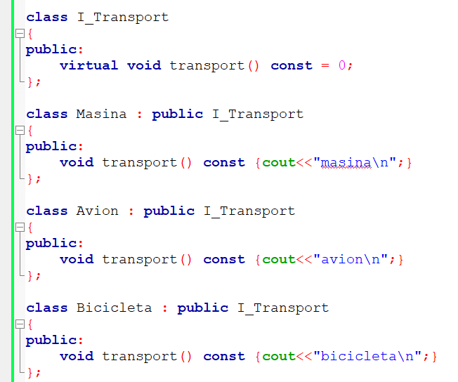
Facultatea de Matematică şi Informatică Universitatea din Bucureşti
Sabloane de proiectare (Design patterns)
Strategy pattern
Exemplu implementare
Strategiile de transport
44
Notes:
44
44

Slide 45
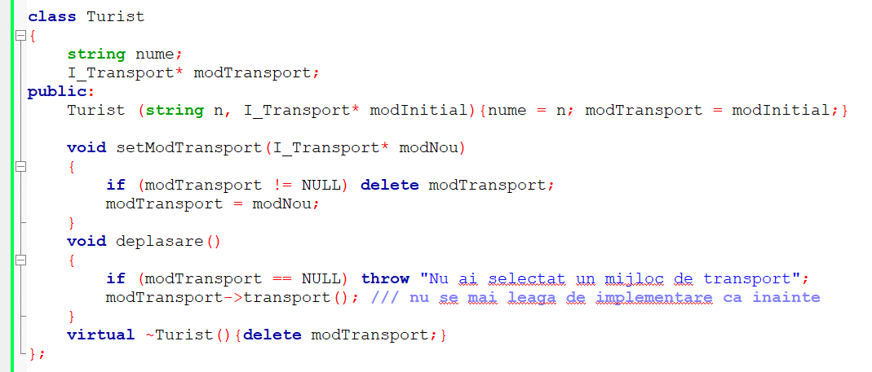
Facultatea de Matematică şi Informatică Universitatea din Bucureşti
Sabloane de proiectare (Design patterns)
Strategy pattern
Exemplu implementare
Noua clasa turist (care contine un pointer catre modul de deplasare)
45
Notes:
45
45

Slide 46
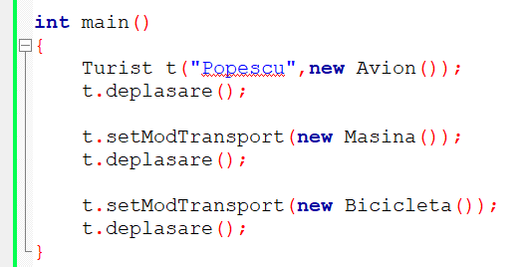
Facultatea de Matematică şi Informatică Universitatea din Bucureşti
Sabloane de proiectare (Design patterns)
Strategy pattern
Exemplu implementare
Apel
46
Notes:
46
46

Slide 47
Facultatea de Matematică şi Informatică Universitatea din Bucureşti
Curs 14
Succes la colocviu si la examenul scris!
47
Notes:
47
47

